Slide 1
Sumar y restar fracciones con unidades relacionadas hallando fracciones equivalentes numéricamente
7
Lección 7
Preguntas clave
¿Cómo saben cuándo componer o descomponer al sumar y restar unidades relacionadas?
¿Es útil expresar fracciones con otro nombre numéricamente? ¿Por qué?
Notes:
Agenda
Fluidez 10 min
Presentar 5 min
Aprender 35 min
Formar unidades semejantes usando la multiplicación
Formar unidades semejantes usando la división
Expresar con otro nombre mediante la composición o descomposición
Grupo de problemas
Practica en parejas
Conclusion 5 min

Slide 2
Fluidez
Contar de un octavo en un octavo en la recta numérica
Video Contar de un octavo en un octavo en la recta numérica: del 0 al 2
Notes:
[Muestre la recta numérica].
¿Qué unidad fraccionaria muestra la recta numérica? Levanten la mano cuando sepan la respuesta.
Usen la recta numérica para contar hacia delante de un octavo en un octavo hasta 16 octavos. Empiecen diciendo 0 0 octavos. ¿Comenzamos?
[Muestre las fracciones en la recta numérica, una a la vez, mientras sus estudiantes cuentan].
Ahora, vuelvan a contar hacia delante de un octavo en un octavo. Esta vez, expresen las fracciones como números enteros cuando sea posible. Empiecen diciendo 0. ¿Comenzamos?
[Muestre las fracciones en la recta numérica, una a la vez, mientras sus estudiantes cuentan].
Ahora, vuelvan a contar hacia delante de un octavo en un octavo. Esta vez, expresen las fracciones como números enteros y números mixtos cuando sea posible. Empiecen diciendo 0. ¿Comenzamos?
[Muestre los números en la recta numérica, una a la vez, mientras sus estudiantes cuentan].

Slide 3
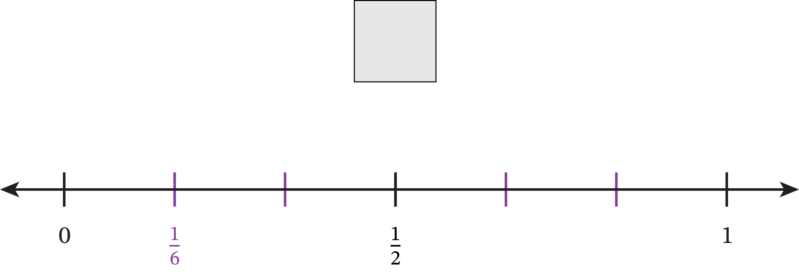
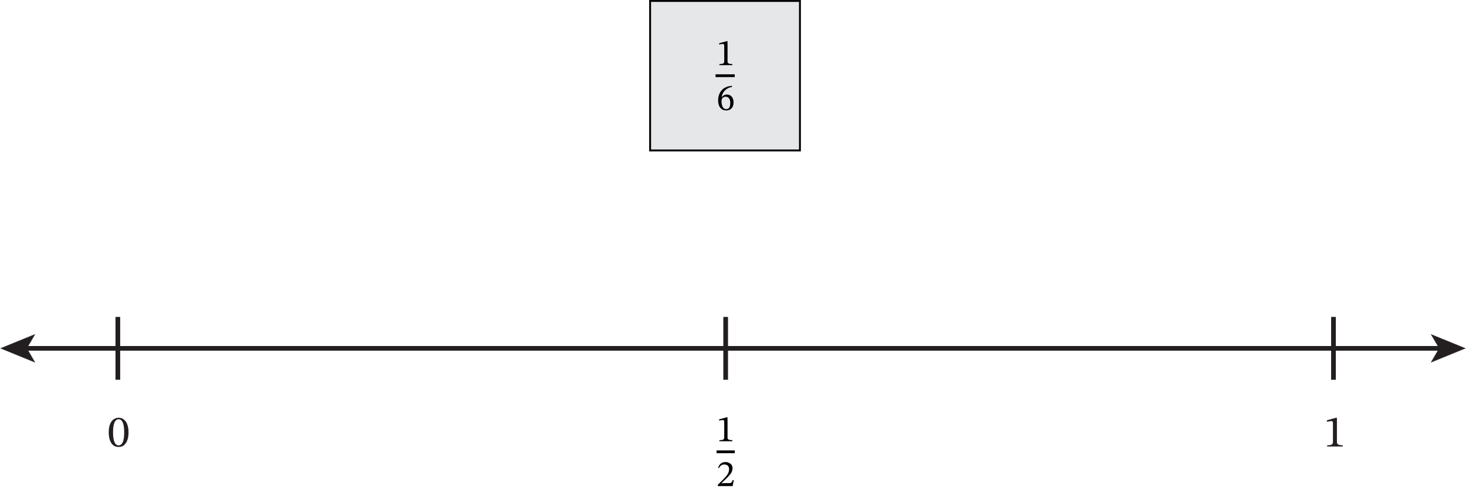

Fluidez
Respuesta a coro: Más cerca de 0, $\frac{1}{2}$ , o 1 (1 de 9)
La animación comienza aquí; presione la barra de espacio para ver la respuesta.
La animación termina aquí.
Notes:
[Muestre y la recta numérica rotulada 0, , y 1].
Piensen dónde está ubicado en esta recta numérica. ¿Está más cerca de 0, , o 1? Levanten la mano cuando sepan la respuesta.
[Espere hasta que la mayor parte de la clase haya levantado la mano y, luego, dé la señal para que respondan].
[Muestre la recta numérica].
[Repita el proceso con la siguiente secuencia]:

Slide 4
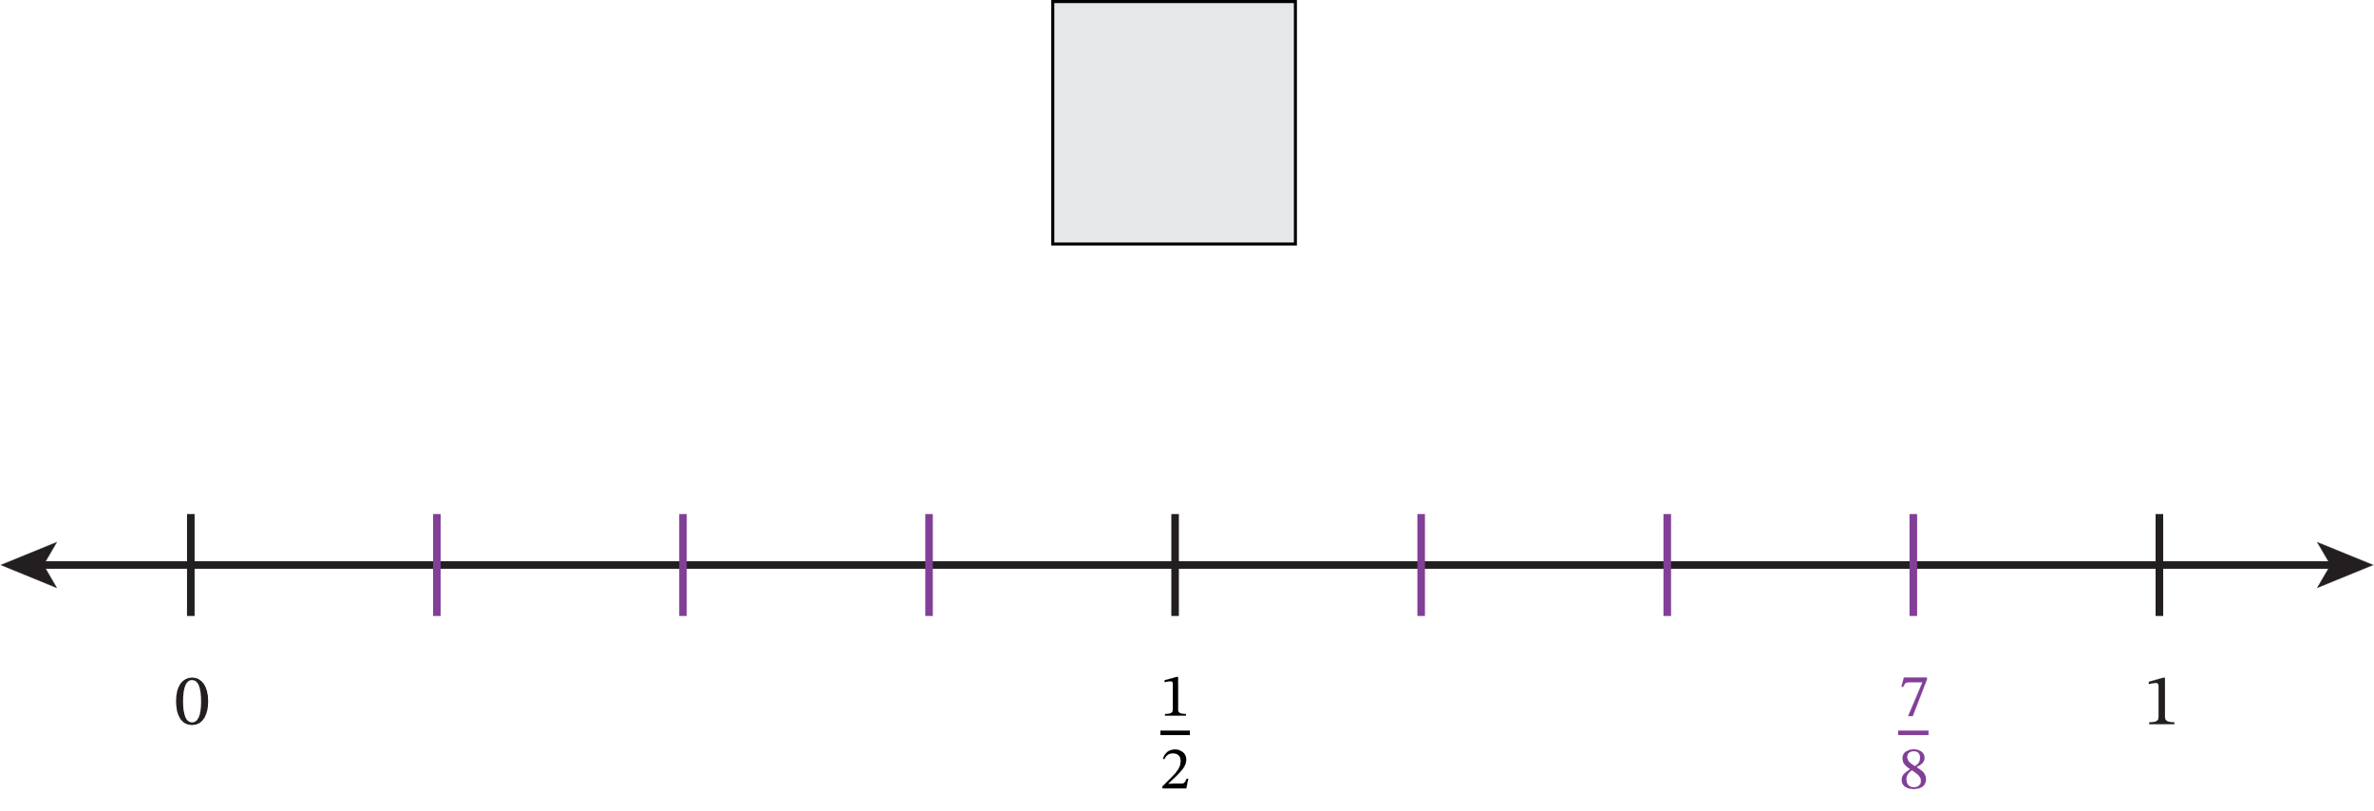


Fluidez
Respuesta a coro: Más cerca de 0, $\frac{1}{2}$ , o 1 (2 de 9)
La animación comienza aquí; presione la barra de espacio para ver la respuesta.
La animación termina aquí.
Notes:
[Muestre y la recta numérica rotulada 0, , y 1].
Piensen dónde está ubicado en esta recta numérica. ¿Está más cerca de 0, , o 1? Levanten la mano cuando sepan la respuesta.
[Muestre la recta numérica].

Slide 5
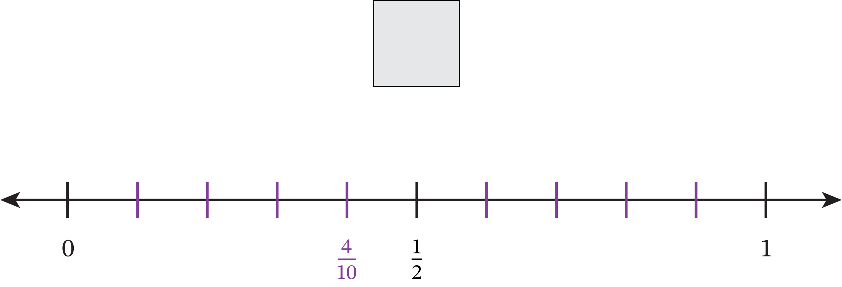


Fluidez
Respuesta a coro: Más cerca de 0, $\frac{1}{2}$ , o 1 (3 de 9)
La animación comienza aquí; presione la barra de espacio para ver la respuesta.
La animación termina aquí.
Notes:
[Muestre y la recta numérica rotulada 0, , y 1].
Piensen dónde está ubicado en esta recta numérica. ¿Está más cerca de 0, , o 1? Levanten la mano cuando sepan la respuesta.
[Muestre la recta numérica].

Slide 6
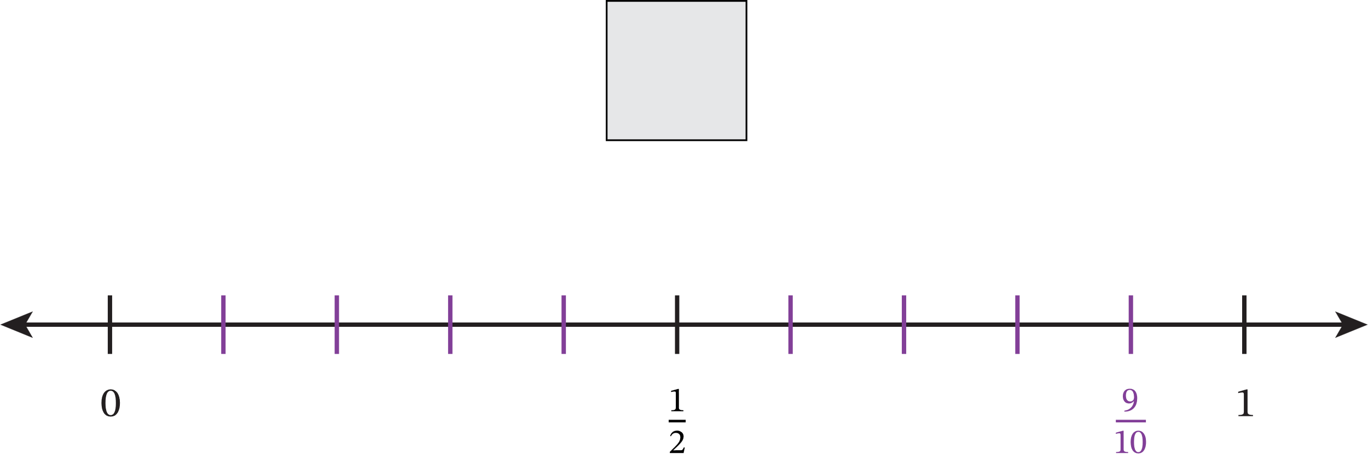


Fluidez
Respuesta a coro: Más cerca de 0, $\frac{1}{2}$ , o 1 (4 de 9)
La animación comienza aquí; presione la barra de espacio para ver la respuesta.
La animación termina aquí.
Notes:
[Muestre y la recta numérica rotulada 0, , y 1].
Piensen dónde está ubicado en esta recta numérica. ¿Está más cerca de 0, , o 1? Levanten la mano cuando sepan la respuesta.
[Muestre la recta numérica].

Slide 7
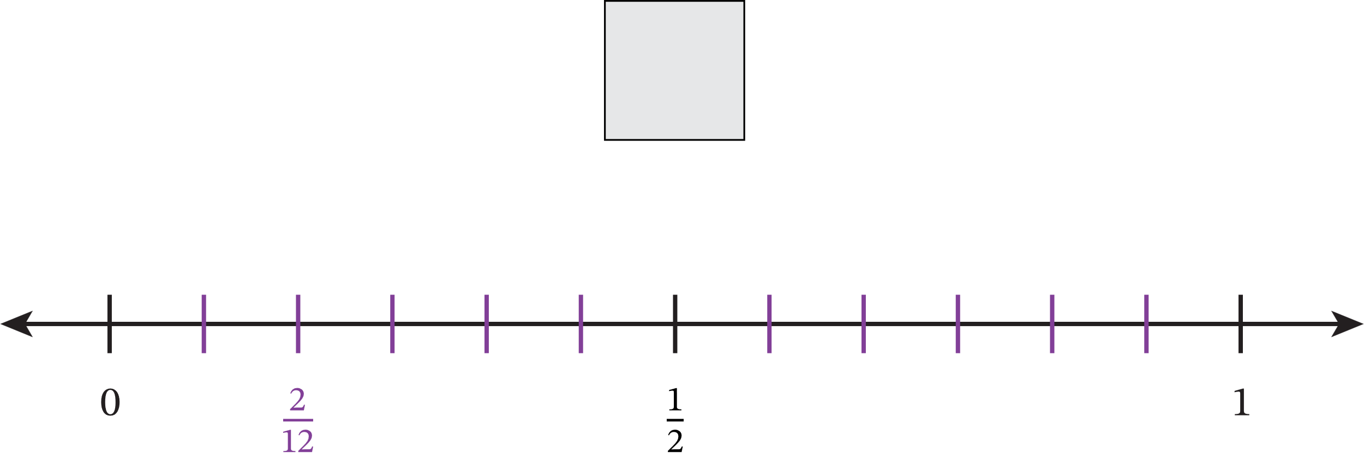


Fluidez
Respuesta a coro: Más cerca de 0, $\frac{1}{2}$ , o 1 (5 de 9)
La animación comienza aquí; presione la barra de espacio para ver la respuesta.
La animación termina aquí.
Notes:
[Muestre y la recta numérica rotulada 0, , y 1].
Piensen dónde está ubicado en esta recta numérica. ¿Está más cerca de 0, , o 1? Levanten la mano cuando sepan la respuesta.
[Muestre la recta numérica].

Slide 8
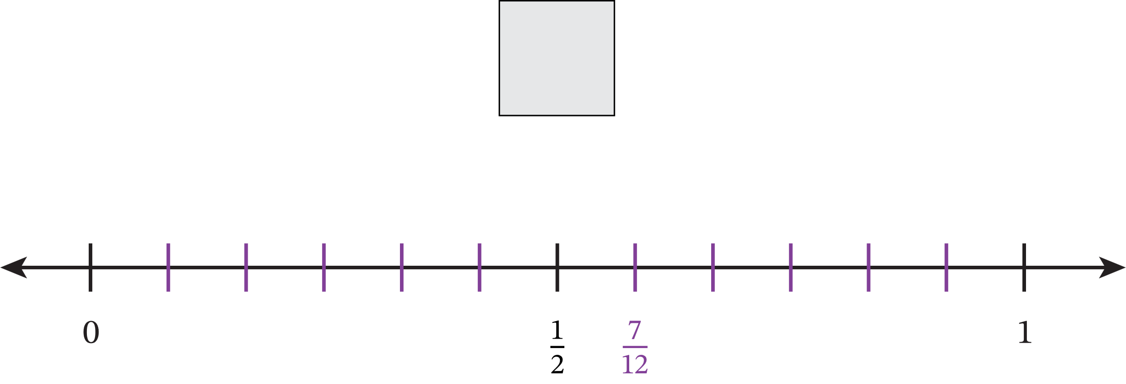


Fluidez
Respuesta a coro: Más cerca de 0, $\frac{1}{2}$ , o 1 (6 de 9)
La animación comienza aquí; presione la barra de espacio para ver la respuesta.
La animación termina aquí.
Notes:
[Muestre y la recta numérica rotulada 0, , y 1].
Piensen dónde está ubicado en esta recta numérica. ¿Está más cerca de 0, , o 1? Levanten la mano cuando sepan la respuesta.
[Muestre la recta numérica].

Slide 9
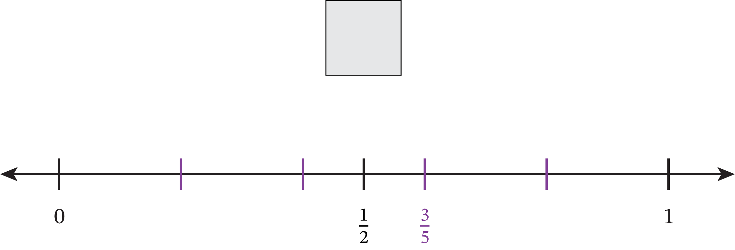


Fluidez
Respuesta a coro: Más cerca de 0, $\frac{1}{2}$ , o 1 (7 de 9)
La animación comienza aquí; presione la barra de espacio para ver la respuesta.
La animación termina aquí.
Notes:
[Muestre y la recta numérica rotulada 0, , y 1].
Piensen dónde está ubicado en esta recta numérica. ¿Está más cerca de 0, , o 1? Levanten la mano cuando sepan la respuesta.
[Muestre la recta numérica].

Slide 10
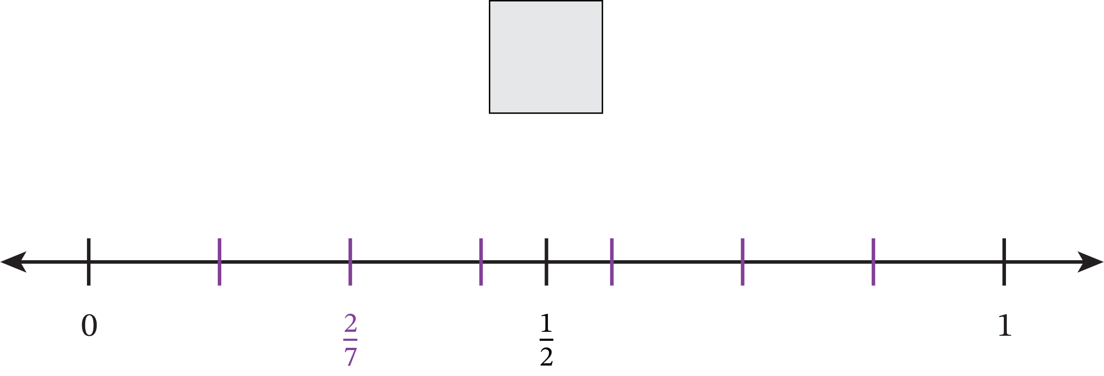


Fluidez
Respuesta a coro: Más cerca de 0, $\frac{1}{2}$ , o 1 (8 de 9)
La animación comienza aquí; presione la barra de espacio para ver la respuesta.
La animación termina aquí.
Notes:
[Muestre y la recta numérica rotulada 0, , y 1].
Piensen dónde está ubicado en esta recta numérica. ¿Está más cerca de 0, , o 1? Levanten la mano cuando sepan la respuesta.
[Muestre la recta numérica].

Slide 11
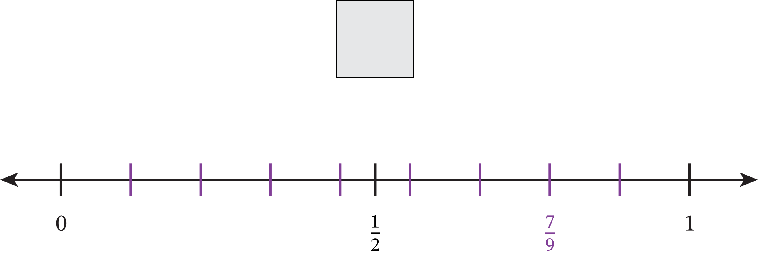


Fluidez
Respuesta a coro: Más cerca de 0, $\frac{1}{2}$ , o 1 (9 de 9)
La animación comienza aquí; presione la barra de espacio para ver la respuesta.
La animación termina aquí.
Notes:
[Muestre y la recta numérica rotulada 0, , y 1].
Piensen dónde está ubicado en esta recta numérica. ¿Está más cerca de 0, , o 1? Levanten la mano cuando sepan la respuesta.
[Muestre la recta numérica].

Slide 12
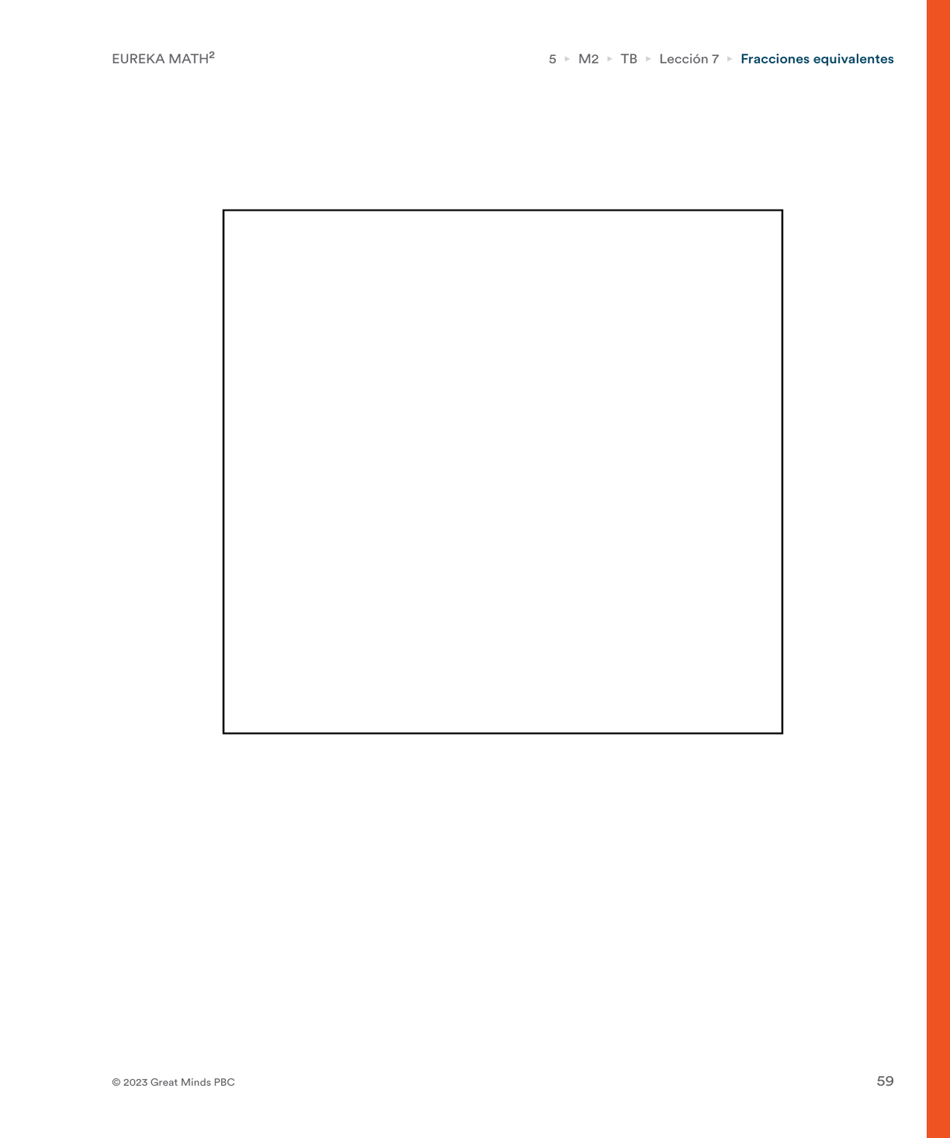
Fluidez
Intercambio con la pizarra blanca: Fracciones equivalentes (1 de 6)
Notes:
[Para mostrar una versión de tamaño completo de esta imagen, acceda al PDF en la plataforma digital].
[Cada vez que se pida una respuesta escrita, dé tiempo para trabajar. Cuando la mayoría de la clase haya terminado, dé la señal para que muestren sus pizarras blancas. Ofrezca una retroalimentación específica en el momento. Si hay estudiantes que necesitan corregir su trabajo, valide brevemente sus correcciones después].

Slide 13
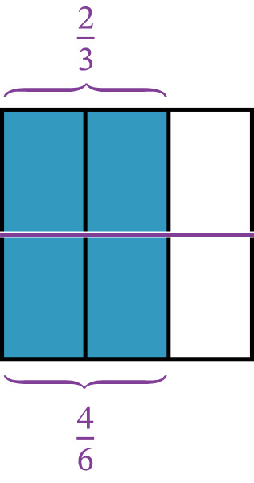
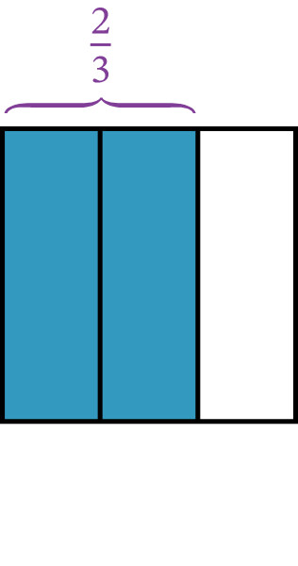


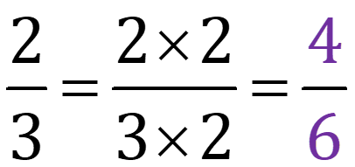
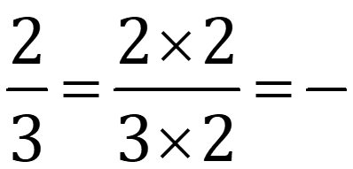
Fluidez
Intercambio con la pizarra blanca: Fracciones equivalentes (2 de 6)
La animación comienza aquí; presione la barra de espacio para ver la respuesta.
La animación termina aquí.
Notes:
[Muestre el cuadrado].
El área del cuadrado representa 1 entero.
Usa una recta vertical para dividir el entero en tercios y, luego, sombrea y rotula.
[Muestre el modelo dividido, sombreado y rotulado].
[Luego, muestre la ecuación = = _____ ].
Usen la información que conocen de la ecuación como ayuda para trazar líneas horizontales y dividir el modelo de área en unidades más pequeñas.
[Muestre el modelo de área dividido en sextos].
Rotula la fracción equivalente a . Luego, escriban la ecuación y complétenla.
[Muestre rotulado debajo del modelo de área y la ecuación completa].
[Repita el proceso con la siguiente secuencia]:

Slide 14
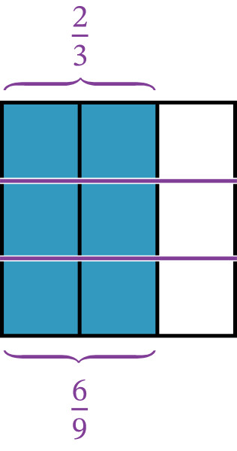

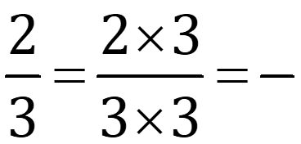
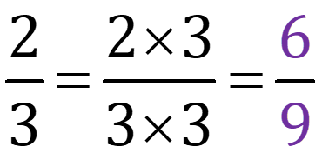
Fluidez
Intercambio con la pizarra blanca: Fracciones equivalentes (3 de 6)
La animación comienza aquí; presione la barra de espacio para ver la respuesta.
La animación termina aquí.
Notes:
[Muestre el cuadrado].
El área del cuadrado representa 1 entero.
Usa una recta vertical para dividir el entero en tercios y, luego, sombrea y rotula.
[Muestre el modelo dividido, sombreado y rotulado].
[Luego, muestre la ecuación = = _____ ].
Usen la información que conocen de la ecuación como ayuda para trazar líneas horizontales y dividir el modelo de área en unidades más pequeñas.
[Muestre el modelo de área dividido en novenos].
Rotula la fracción equivalente a . Luego, escriban la ecuación y complétenla.
[Muestre rotulado debajo del modelo de área y la ecuación completa].

Slide 15
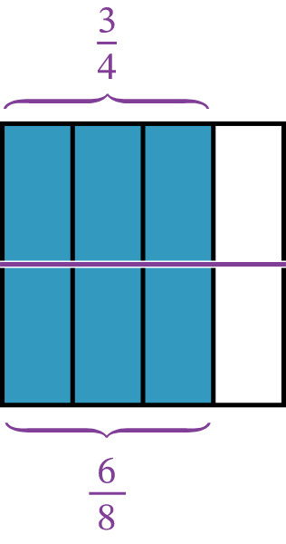
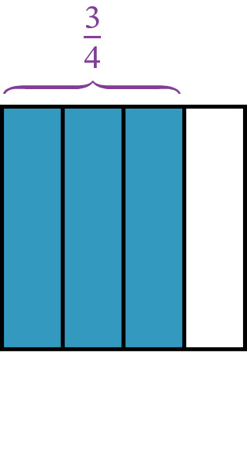
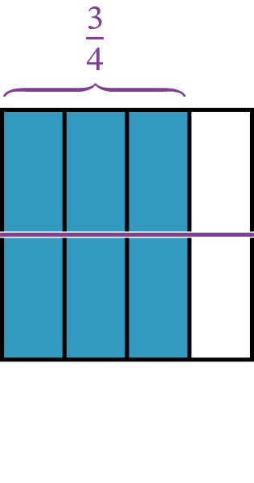
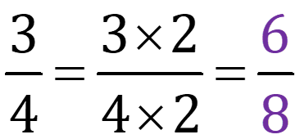
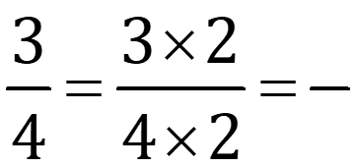
Fluidez
Intercambio con la pizarra blanca: Fracciones equivalentes (4 de 6)
La animación comienza aquí; presione la barra de espacio para ver la respuesta.
La animación termina aquí.
Notes:
[Muestre el cuadrado].
El área del cuadrado representa 1 entero.
Usa una recta vertical para dividir el entero en cuartos y, luego, sombrea y rotula.
[Muestre el modelo dividido, sombreado y rotulado].
[Luego, muestre la ecuación = = _____ ].
Usen la información que conocen de la ecuación como ayuda para trazar líneas horizontales y dividir el modelo de área en unidades más pequeñas.
[Muestre el modelo de área dividido en octavos].
Rotula la fracción equivalente a . Luego, escriban la ecuación y complétenla.
[Muestre rotulado debajo del modelo de área y la ecuación completa].

Slide 16


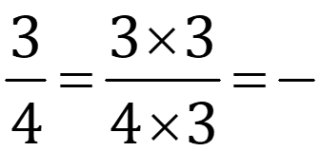
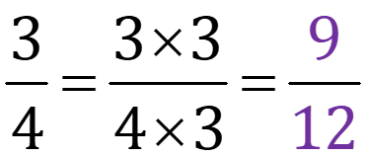
Fluidez
Intercambio con la pizarras blancas: Fracciones equivalentes (5 de 6)
La animación comienza aquí; presione la barra de espacio para ver la respuesta.
La animación termina aquí.
Notes:
[Muestre el cuadrado].
El área del cuadrado representa 1 entero.
Usa una recta vertical para dividir el entero en cuartos y, luego, sombrea y rotula.
[Muestre el modelo dividido, sombreado y rotulado].
[Luego, muestre la ecuación = = _____ ].
Usen la información que conocen de la ecuación como ayuda para trazar líneas horizontales y dividir el modelo de área en unidades más pequeñas.
[Muestre el modelo de área dividido en sextos].
Rotula la fracción equivalente a . Luego, escriban la ecuación y complétenla.
[Muestre rotulado debajo del modelo de área y la ecuación completa].

Slide 17
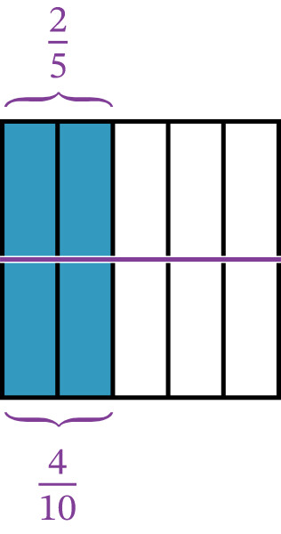
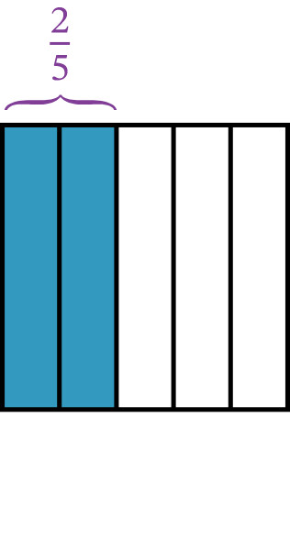

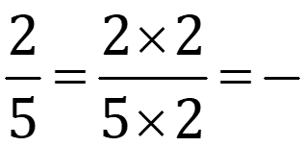
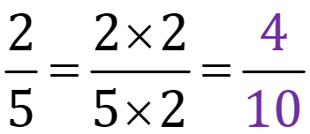
Fluidez
Intercambio con la pizarra blanca: Fracciones equivalentes (6 de 6)
La animación comienza aquí; presione la barra de espacio para ver la respuesta.
La animación termina aquí.
Notes:
[Muestre el cuadrado].
El área del cuadrado representa 1 entero.
Usa líneas verticales para dividir el entero en quintos y, luego, sombrea y rotula.
[Muestre el modelo dividido, sombreado y rotulado].
[Luego, muestre la ecuación = = _____ ].
Usen la información que conocen de la ecuación como ayuda para trazar líneas horizontales y dividir el modelo de área en unidades más pequeñas.
[Muestre el modelo de área dividido en sextos].
Rotula la fracción equivalente a . Luego, escriban la ecuación y complétenla.
[Muestre rotulado debajo del modelo de área y la ecuación completa].

Slide 18
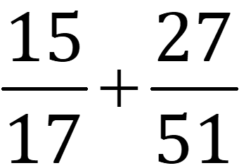
Presentar
Notes:
[Muestre el problema]:
[Forme parejas de estudiantes para hallar la suma. Dé tiempo para que realicen un esfuerzo productivo. Sus estudiantes pueden intentar hallar fracciones equivalentes para formar unidades semejantes con una recta numérica, un diagrama de cinta o un modelo de área. Estas herramientas no son las más convenientes para sumar unidades como diecisieteavos y cincuentaiunavos, lo que hace que sea necesario usar una forma numérica de hallar las fracciones equivalentes].
[Después de 2 o 3 minutos o cuando el esfuerzo ya no sea productivo, guíe una conversación haciendo las siguientes preguntas].
¿Qué experimentaron cuando intentaron hallar la suma?
¿Están relacionadas las unidades? ¿Cómo lo saben?
¿Cómo saben que 17 es un factor de 51?
Cuando entendemos que las unidades están relacionadas, podemos usar lo que sabemos sobre cómo están relacionadas para expresar las fracciones con otro nombre. Luego, podemos usar esa relación para mostrar nuestro razonamiento numéricamente, solo con números y no con modelos.
[Presente el trabajo que van a hacer en el siguiente segmento para establecer una transición].
Hoy, vamos a sumar y restar fracciones con unidades relacionadas hallando fracciones equivalentes numéricamente.

Slide 19
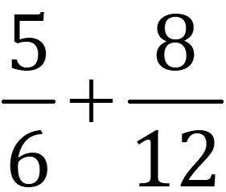
Aprender
Formar unidades semejantes usando la multiplicación
Notes:
[Muestre la expresión + . Pida a la clase que use la rutina Pensar-Trabajar en parejas-Compartir para estimar si la suma es menor que 1, está entre 1 y 2 o es mayor que 2 y por qué].
¿Están relacionadas las unidades? ¿Cómo lo saben?
Tenemos que expresar las fracciones como fracciones equivalentes con la misma unidad fraccionaria, o denominador. ¿Podemos expresar cualquiera de las fracciones en esta expresión con otro nombre? ¿Cómo lo saben?
Comencemos descomponiendo los sextos para expresarlos como doceavos.
[Invite a sus estudiantes a visualizar un modelo de área y considerar si se puede expresar como doceavos].
Cuando pensamos en dividir cada sexto en 2 partes iguales, ¿cómo cambia el número de unidades? ¿Por qué?
Usemos lo que sabemos acerca de expresar unidades con otro nombre para registrar nuestro razonamiento numéricamente. Como tenemos 2 veces la cantidad de unidades sombreadas y 2 veces la cantidad de unidades en el entero, podemos expresar como .
¿Qué es expresado como doceavos?
[Escriba = + debajo de la ecuación].
[Invite a sus estudiantes a sumar y, luego, a comprobar si la respuesta es razonable].
¿Cuánto es + ?
[Escriba = debajo de la segunda línea].
¿Es razonable? ¿Cómo lo saben?
[Invite a sus estudiantes a que se reúnan y conversen en parejas acerca de si prefieren hallar una fracción equivalente usando un modelo o si prefieren hallarla numéricamente].

Slide 20
Aprender
Formar unidades semejantes usando la multiplicación (1 de 3)
Notes:
Hallemos + nuevamente, pero de una manera diferente. Esta vez, vamos a expresarlo como sextos.
¿Cómo podemos componer doceavos para expresarlos como sextos?
Cuando expresamos 8 doceavos como sextos, tendremos 6 grupos y cada grupo tendrá 2 unidades. De los 6 grupos, ¿cuántos deberíamos sombrear si usáramos un modelo de área?
¿Cómo lo saben?
[Escriba la ecuación + = + y pida a sus estudiantes que hagan lo mismo].
¿Qué es expresado como sextos?
[Escriba = + debajo de la ecuación].
¿Cuánto es + ?
Escribe = .
Esta vez, hallamos la suma . La última vez, hallamos la suma . ¿Es igual a ?
¿Cómo lo saben?
Cuando expresan cualquiera de estas dos fracciones con otro nombre, ¿importa si las expresan con la unidad más grande o con la más pequeña? ¿Cómo lo saben?

Slide 21
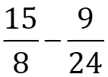
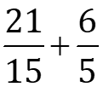
Aprender
Formar unidades semejantes usando la multiplicación (2 de 3)
Descompón para formar unidades semejantes. Luego, suma o resta.
1.
2.
Notes:
[Pida a sus estudiantes que completen los problemas 1 a 4 en sus libros en parejas].

Slide 22
Aprender
Formar unidades semejantes usando la división (3 de 3)
Compón para formar unidades semejantes. Luego, suma o resta.
3.
4.
Notes:
[Pida a sus estudiantes que completen los problemas 1 a 4 en sus libros en parejas].

Slide 23
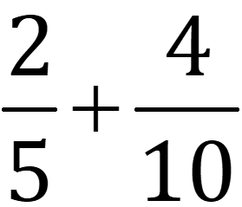
Aprender
Expresar como composición o descomposición (1 de 3)
Notes:
[Presente a la clase la rutina Tomar una postura. Dirija la atención de sus estudiantes a los afiches colgados en el salón de clases: Descomponer para formar unidades semejantes y Componer para formar unidades semejantes].
[Muestre la expresión + ].
[Pida a sus estudiantes que piensen si elegirían descomponer o componer para formar unidades semejantes. Pídales que se ubiquen junto al afiche que represente su razonamiento].
[Una vez que toda la clase esté de pie cerca de un afiche, dé 1 a 2 minutos para que conversen con una pareja de trabajo las razones por las que eligieron ese afiche].
[Luego, pida a cada grupo que comparta las razones que motivaron esa elección. Invite a quienes cambien de parecer durante la conversación a que se unan a otro grupo].
[Repita el proceso con las expresiones - y + ].
[Pida a sus estudiantes que vuelvan a sus asientos. Haga las siguientes preguntas para reflexionar con toda la clase acerca de las razones por las que elegirían componer o descomponer para formar unidades semejantes].
Para sumar y , ¿elegirían descomponer o componer para formar unidades semejantes?
¿Siempre se puede descomponer para formar unidades semejantes? ¿Por qué?
¿Siempre se puede componer para formar unidades semejantes? Den un ejemplo para apoyar su razonamiento.
¿Recuerdan alguna vez que hayan podido componer para expresar con el nombre de una unidad más grande? ¿Cómo supieron que podían componer?
[Invite a la clase a usar la rutina Pensar-Trabajar en parejas-Compartir para analizar cómo la relación entre las unidades fraccionarias les ayuda a decidir si deben descomponer o componer para hallar unidades semejantes].
[Destaque aquellas respuestas en las que se reconozcan los papeles que desempeñan los factores y múltiplos para hallar unidades semejantes].
[Considere hacer las siguientes preguntas:
¿Por qué eligieron descomponer? ¿Funcionó bien?
¿Cómo pueden estimar la suma? ¿Su estimación es razonable?]

Slide 24
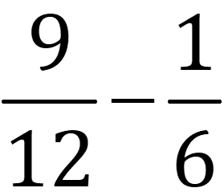
Aprender
Expresar como composición o descomposición (2 de 3)
Notes:
[Repita el proceso con las expresiones y ].

Slide 25
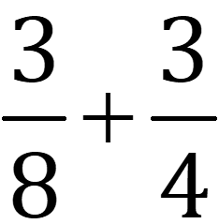
Aprender
Expresar como composición o descomposición (3 de 3)
Notes:
[Repita el proceso con las expresiones y ].
[Pida a sus estudiantes que vuelvan a sus asientos. Haga las siguientes preguntas para reflexionar con toda la clase acerca de las razones por las que elegirían componer o descomponer para formar unidades semejantes].
Para sumar y , ¿elegirían descomponer o componer para formar unidades semejantes?
Para restar de , ¿qué fracción expresarían con otro nombre? ¿Por qué?
¿Siempre se puede descomponer para formar unidades semejantes? ¿Por qué?
¿Siempre se puede componer para formar unidades semejantes? Den un ejemplo para apoyar su razonamiento.
¿Recuerdan alguna vez que hayan podido componer para expresar con el nombre de una unidad más grande? ¿Cómo supieron que podían componer?
[Invite a la clase a usar la rutina Pensar-Trabajar en parejas-Compartir para analizar cómo la relación entre las unidades fraccionarias les ayuda a decidir si deben descomponer o componer para hallar unidades semejantes].
[Destaque aquellas respuestas en las que se reconozcan los papeles que desempeñan los factores y múltiplos para hallar unidades semejantes].

Slide 26
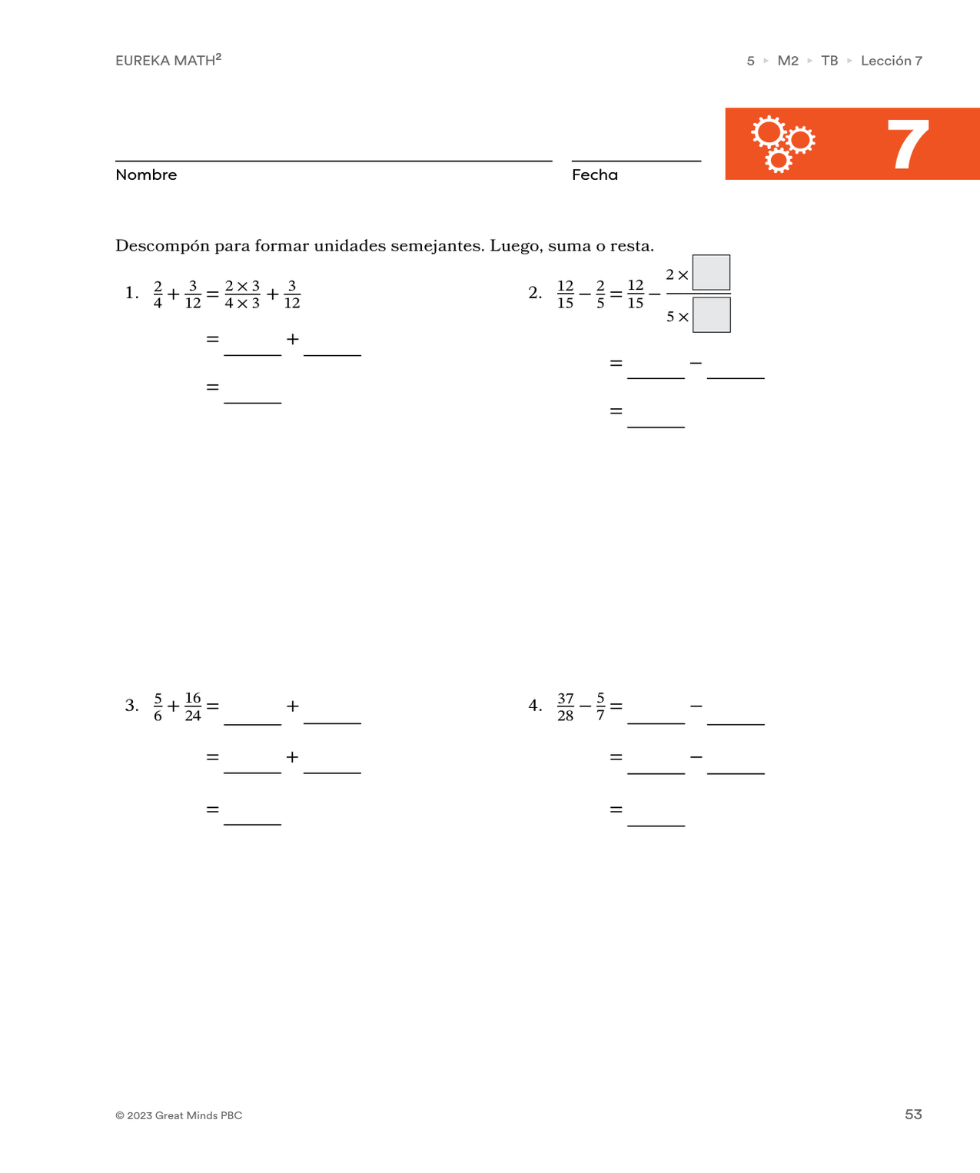
Aprender
Grupo de problemas (1 de 4)
Notes:
[Para mostrar una versión de tamaño completo de esta imagen, acceda al PDF en la plataforma digital].
[Diferencie el grupo de problemas seleccionando problemas que cada estudiante pueda terminar de forma independiente dentro del tiempo dado. Los problemas están organizados de simples a complejos].

Slide 27
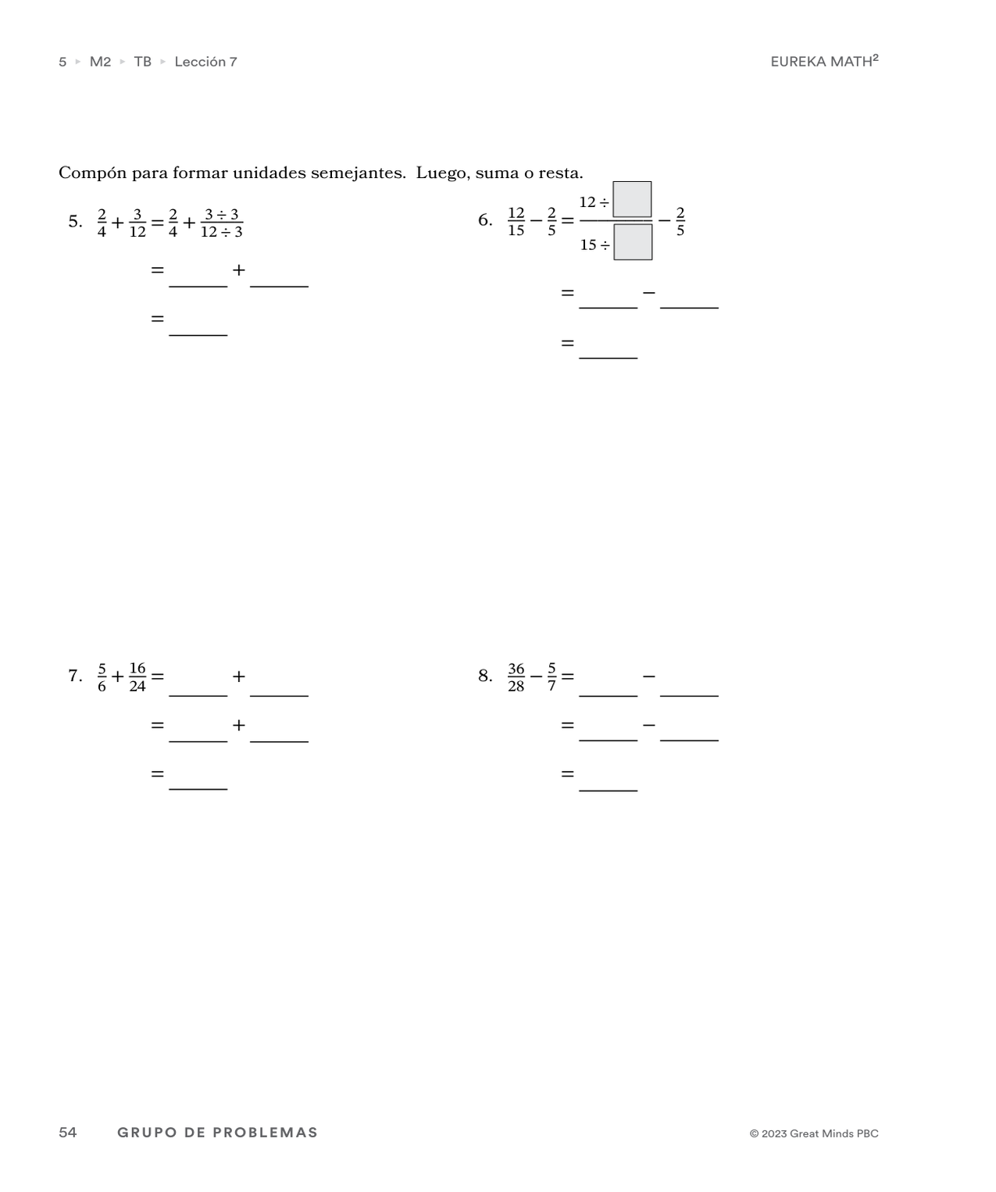
Aprender
Grupo de problemas (2 de 4)
Notes:
[Para mostrar una versión de tamaño completo de esta imagen, acceda al PDF en la plataforma digital].
[Diferencie el grupo de problemas seleccionando problemas que cada estudiante pueda terminar de forma independiente dentro del tiempo dado. Los problemas están organizados de simples a complejos].

Slide 28
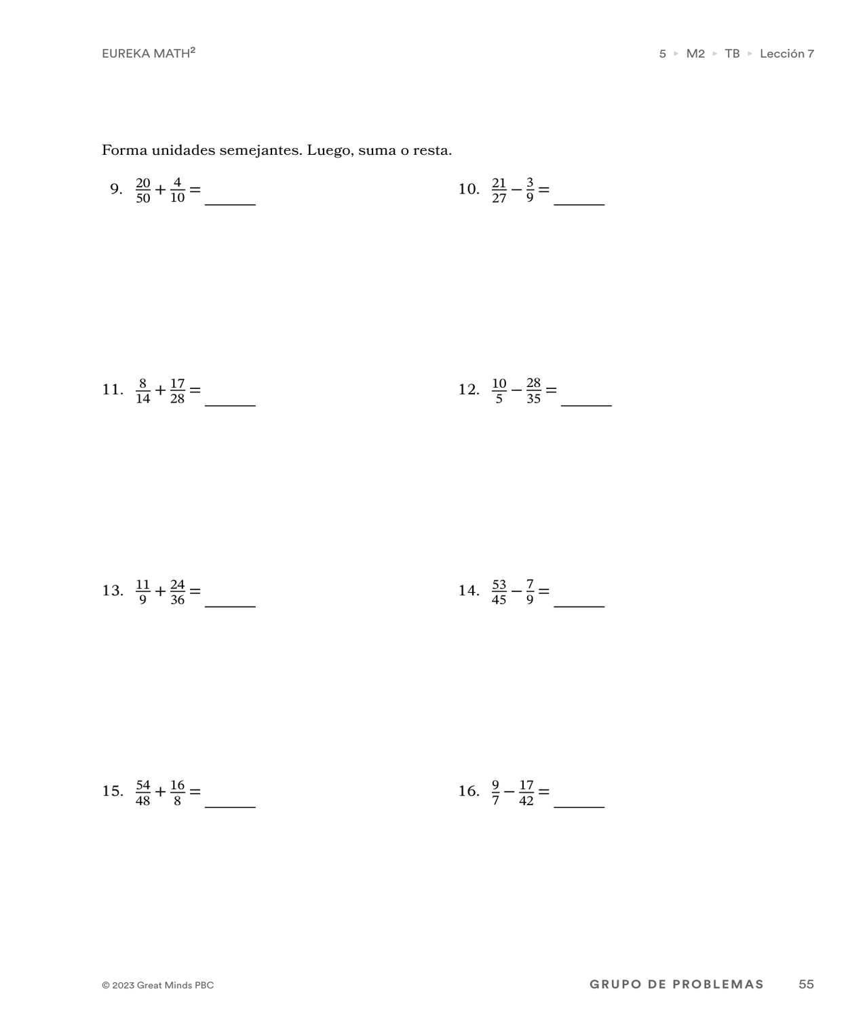
Aprender
Grupo de problemas (3 de 4)
Notes:
[Para mostrar una versión de tamaño completo de esta imagen, acceda al PDF en la plataforma digital].
[Diferencie el grupo de problemas seleccionando problemas que cada estudiante pueda terminar de forma independiente dentro del tiempo dado. Los problemas están organizados de simples a complejos].

Slide 29
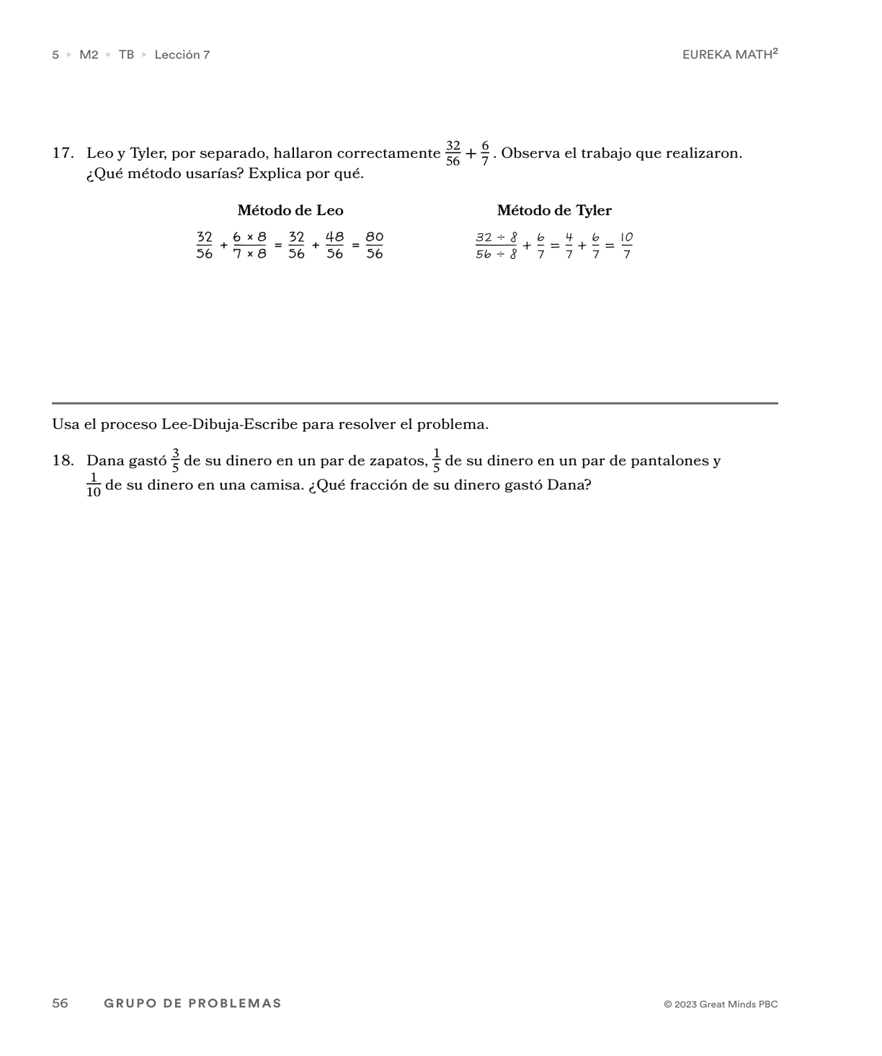
Aprender
Grupo de problemas (4 de 4)
Notes:
[Para mostrar una versión de tamaño completo de esta imagen, acceda al PDF en la plataforma digital].
[Diferencie el grupo de problemas seleccionando problemas que cada estudiante pueda terminar de forma independiente dentro del tiempo dado. Los problemas están organizados de simples a complejos].

Slide 30
Concluir
Reflexión final (1 de 2)
¿Qué observan acerca de los problemas del Grupo de problemas?
¿Por qué creen que los problemas 4 y 8 no son iguales?
¿Cómo saben cuándo componer o descomponer al sumar y restar unidades relacionadas?
Notes:
[Reúna a la clase y pídales que tengan a mano su Grupo de problemas. Guíe una conversación sobre sumar y restar fracciones con unidades relacionadas usando los siguientes planteamientos. Anime a sus estudiantes a reformular o complementar las respuestas de sus pares].
[Pida a sus estudiantes que consulten sus Grupos de problemas.]

Slide 31
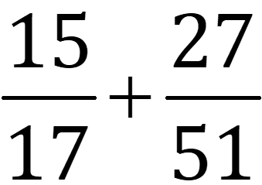
Concluir
Reflexión final (2 de 2)
¿Intentarían resolver este problema de la misma manera que antes? ¿Por qué?
¿Es útil expresar fracciones con otro nombre numéricamente? ¿Por qué?
Notes:
[Muestre la expresión de la sección Presentar]:

Slide 32
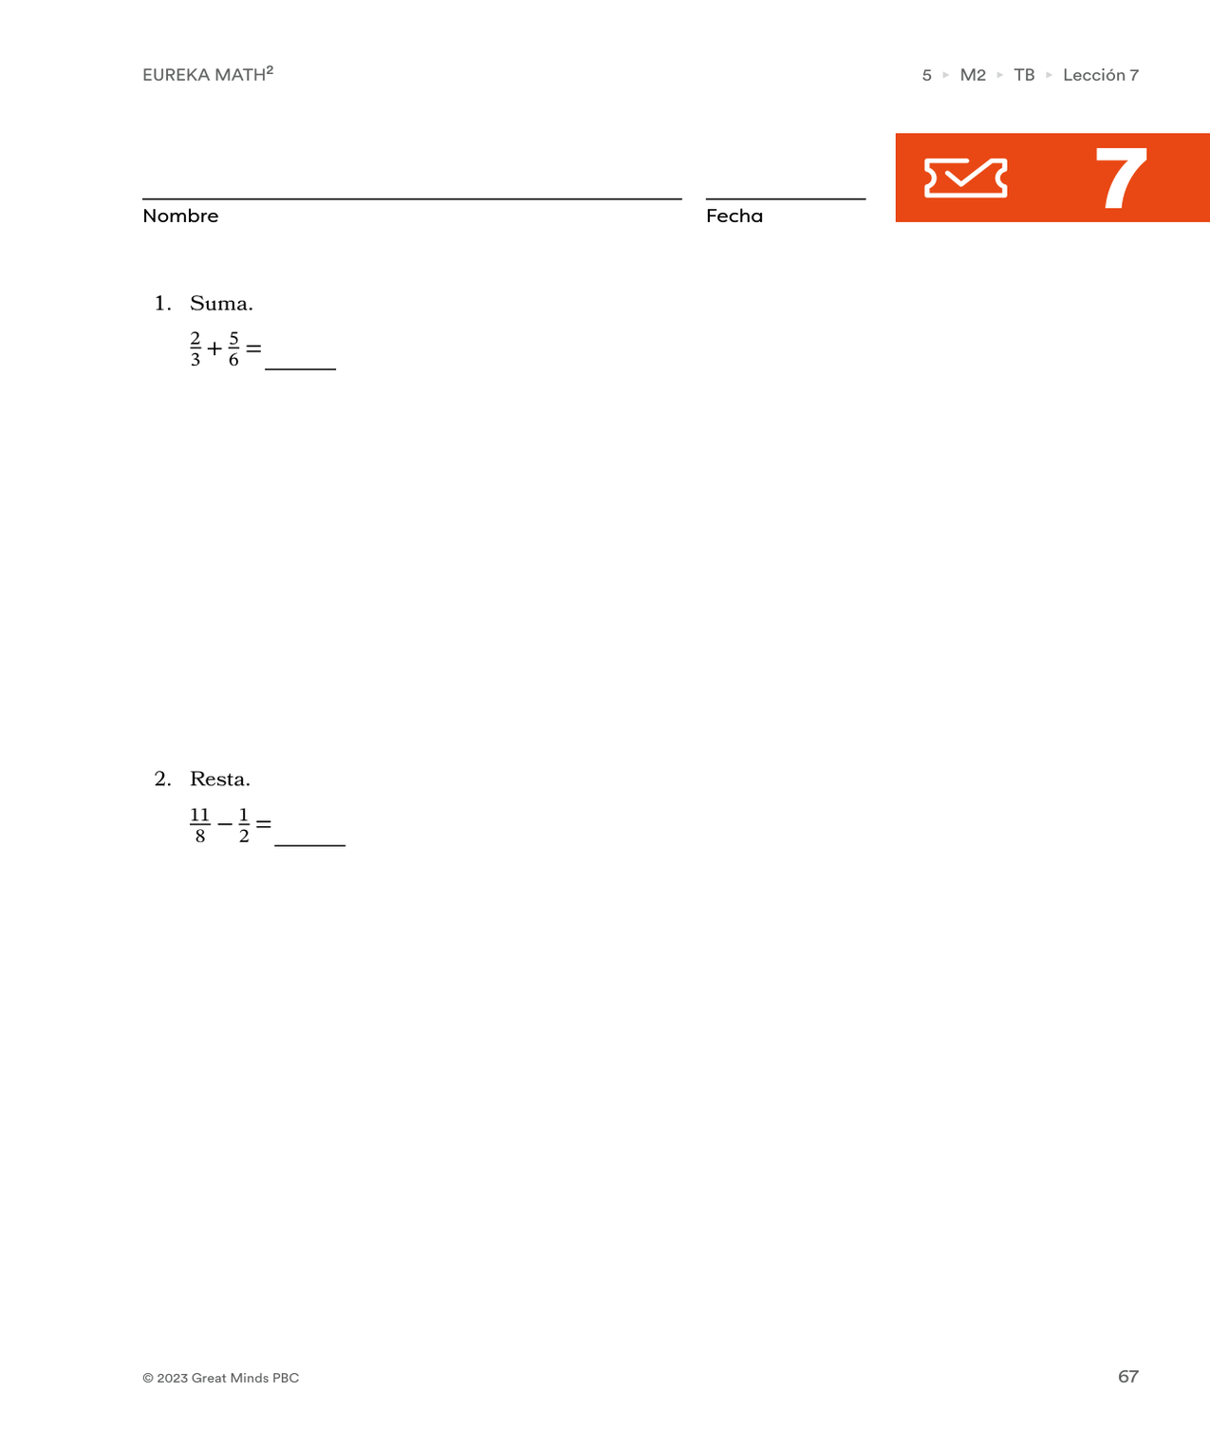
Concluir
Boleto de salida
Notes:
[Para mostrar una versión de tamaño completo de esta imagen, acceda al PDF en la plataforma digital].
[Proporcione hasta 5 minutos para que cada estudiante complete el Boleto de salida. Es posible recopilar datos formativos incluso si hay estudiantes que no completan todos los problemas].

